Slide 1
LE dispositif D’ADMISSION AU SEJOUR POUR RAISONS DE SANTE
DGS - 5 DECEMBRE 2016
Dr Thanh LE LUONG,
Directrice du Pôle Santé

Slide 2
Loi du 7 mars 2016 article 13
Procédure confiée aux médecins de l’OFII sous forme d’un avis collégial
Prise en compte dorénavant de la capacité du système de santé du pays d’origine à faire bénéficier effectivement le demandeur des soins que sa pathologie requiert
Les deux parents de l’étranger malade mineur – ou son représentant légal- pourront dorénavant bénéficier d’une APS les autorisant à travailler

Slide 3
Décret CE n° 1456 du 28 octobre 2016 relatif au séjour (JO du 30 octobre 2016)
CNOM consulté
Arrêté d’application Intérieur –Santé: en attente
Arrêté orientations santé:?
Dispositif avec 3 étapes médicales :
certificat médical rempli par le médecin qui suit habituellement le demandeur , ou le Praticien hospitalier, inscrits à l’Ordre des médecins en France
rapport médical rédigé par un médecin de l’OFII
avis rendu par un collège de 3 médecins de l’OFII (hors celui qui a rédigé le rapport médical)

Slide 4
Décret CE n° 1457 du 28 octobre 2016 relatif à l’éloignement (JO du 30 octobre 2016)
-
Demande de protection contre une mesure d’éloignement
Dispositif à 2 étapes médicales (délais)
certificat médical type (médecin du demandeur ou du CRA)
avis du collège ou d’un médecin OFII

Slide 5
Enjeux (recommandations rapport IGA-IGAS 2013)
Réussir une nouvelle mission pour les médecins OFII, cliniciens, dont le cœur d'activité est la santé des migrants, dans le champ de l’immigration légale jusqu’alors
Rendre des avis harmonisés, bénéficiant d'une analyse collégiale, fondés sur une documentation centralisée et tenue à jour, un cadre d’échanges et de formations, des outils partagés
Réduire les fraudes, facilitées actuellement par l'éclatement et l’isolement de l'instruction des dossiers sur l'ensemble du territoire
Garantir aux préfectures des délais de traitement (3 mois)

Slide 6
Améliorer la qualité médicale des dossiers
Dispositif avec 3 étapes médicales :
certificat médical type, rempli par le médecin qui suit habituellement le demandeur , ou le Praticien hospitalier, inscrits à l’Ordre des médecins
rapport médical rédigé par un médecin de l’OFII
avis rendu par un collège de 3 médecins de l’OFII (hors celui qui a rédigé le rapport médical)
Examen médical par le médecin OFII qui rédige le rapport
Demande d’examens complémentaires par le médecin OFII

Slide 7
Processus
A
Dépôt de la demande en préfecture
Remise au demandeur d’un « kit » en préfecture comprenant :
une notice d’information sur la procédure
un certificat médical type (comprenant la photo d’identité imprimée)
enveloppe « secret médical » avec l’adresse du service médical
Aucune information médicale n’est à transmettre en préfecture
Le demandeur fait remplir le certificat médical par son médecin
Le certificat est adressé au médecin de la direction territoriale OFII compétente (avec tous documents médicaux utiles) dans l’enveloppe « secret médical »

Slide 8
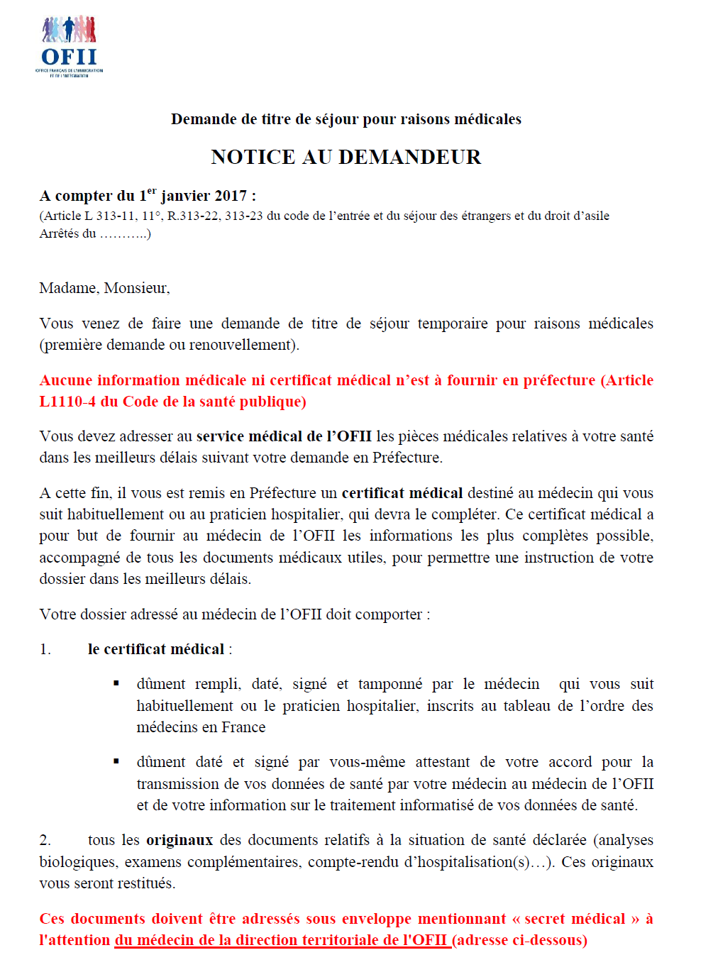
projet

Slide 9
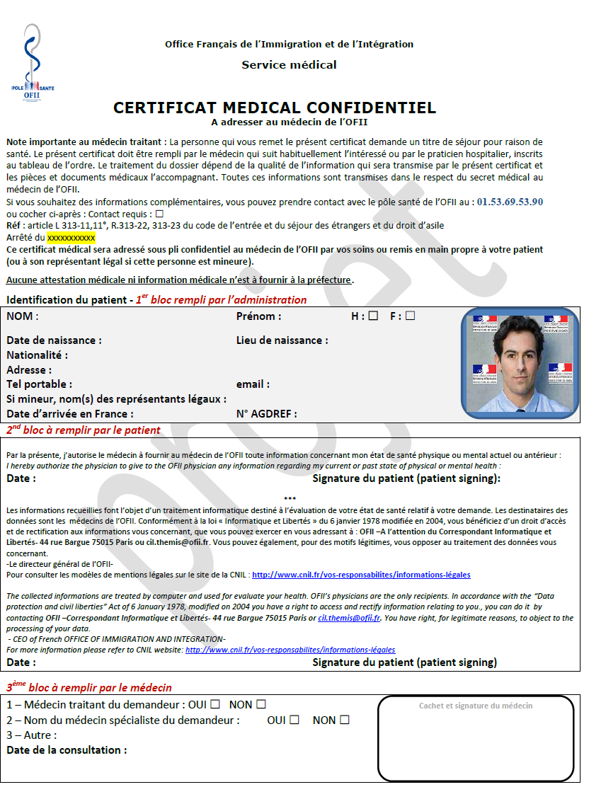
projet

Slide 10
Réception du dossier par le service médical de l’OFII
Enveloppe ouverte exclusivement par un médecin ou une infirmière :
Le certificat médical:
signé daté tamponné (cachet) rempli par le médecin du demandeur
signé par le demandeur attestant:
De son accord pour la transmission de ses données de santé au médecin de l’OFII
De son information sur le traitement informatisé de ses données de santé (loi Informatique et Libertés) et de ses droits d’accès et de rectification.
De la disponibilité d’un numéro d’appel pour s’informer.
Accompagné de documents médicaux (analyses, CR hospitalisations, etc.)
L’OFII dispose au plus de 3 mois pour rendre un avis
Notes:
Si le dossier n’est pas recevable:
-le demandeur en est informé
(- La préfecture en est informée?)

Slide 11
Traitement médical de la réception du dossier EM
A
Demandeur EM | Envoi vers OFII | DT de référence Service Médical | Traitement dans THEMIS
 |  | O
Fin de procédure |  | Fin de procédure
PREFECTURE
Flux
Avis de mise à disposition du dossier dans THEMIS
Remise kit
O
Certificat médical type rempli et signé
Info compl. Méd soignant (15j)
Démarche Méd.soignant
N
RépMT
Certificat médical
Retour EM
O/N
O
RépEM
envoi
Voie postale
MAJ des informations dans THEMIS
B
Flux 1 vers préfecture
« clos sans traitement OFII »
D

Slide 12
examen médical et rapport médical en DT
B
Le médecin rapporteur de l’OFII peut:
solliciter des informations complémentaires auprès du médecin, en informant le demandeur, qui a 15 jours pour les transmettre
convoquer le demandeur, faire procéder à des examens complémentaires
Il ne siège pas au collège pour le dossier concerné
Le collège dispose des mêmes possibilités, en présence d’un interprète et d’un médecin à la demande de l’intéressé.
Lorsque l’étranger malade est un mineur, il est accompagné de son représentant légal
Notes:
Nous prévoyons que chaque DT OFII conventionne avec un LABM qui garantit l’identito-vigilance pour éviter les fraudes aux analyses biologiques

Slide 13
LE RAPPORT MEDICAL DU MEDECIN OFII
B
L’analyse du médecin OFII porte sur les informations médicales actualisées pour rendre son rapport.
Il n’est en aucun cas tenu de se référer aux anciens avis et rapports médicaux et ne peut se fonder uniquement sur ces éléments
Le rapport doit permettre au collège de rendre un avis : bilan de l’état de santé, de sa pathologie, du stade, de son évolution , des traitements en cours.
Le RM est rédigé même en l’absence de présentation aux convocations (examen médical ou examens complémentaires) ou de réponses aux demandes d’informations d’complémentaires
Il est transmis au collège avec l’ensemble du dossier (la préfecture est informée que le rapport est fait)
Notes:
Le médecin rapporteur authentifie l’état de santé invoqué par le demandeur
Il n’est pas dans une relation de soins : c’est le médecin soignant
Il recherchera toutes les informations nécessaires pour completer son rapport. A defaut, le rapport sera rendu en l’état des informations.
De même le collège recherchera toutes les informations nécessaires.
Il est dans une relation de contrôle

Slide 14
Traitement médical du dossier en DT
Infirmière et Médecin OFII en DT | Laboratoire médical conventionné | Agents liaisons OFII (Centralisés rue Bargue)
B
C
Numérisation et analyse les pièces médicales du dossier
Convocation ex compl.
Avis de mise à disposition du rapport médical
N
Convocation EM
EM présent
N
Affectation de MIDEM dans AGENDA (THEMIS)
O
O
N
EM présent
Résultats ex compl.
Affectation du dossier
au collège
O
O
MAJ des informations dans THEMIS
Notification au collège sélectionné du calendrier de traitement du dossier
Examen médical du demandeur
Ex compl.
O
N
Rédaction
rapport médical
Flux 2 vers préfecture
« rapport médical établi»
D

Slide 15
Le collège
D
L’avis est rendu par le collège au vu
du rapport médical et de l’ensemble des éléments du dossier
des possibilités de bénéficier effectivement d’un traitement approprié dans le pays d’origine
Le collège se prononce donc sur:
l’état de santé du demandeur selon les critères de la loi
L’offre de soins et le système de santé dans le pays
Le collège peut convoquer le demandeur, l’examiner et demander des examens complémentaires
L’avis est transmis au préfet qui n’est pas lié par l’avis

Slide 16
Le collège
Un pool national de médecins OFII nommés en décembre par Décision du DG OFII
Chaque dossier EM fait appel à une formation d’un collège de 3 médecins:
1 médecin coordonnateur de zone ( zone de compétence): préside le collège
2 médecins instructeurs du dossier au collège (MIDEM non territorialisés sauf un à Mayotte)
Les MIDEM sont nommés en fonction d'un tableau de disponibilité national piloté par l’outil AGENDA par les agents de liaison en central
Collège de psychiatres
Collégialité dématérialisée avec un dispositif permettant l'identification des participants et le respect de la confidentialité de la délibération à distance
A la majorité (pas de voix prépondérante)
Notes:
Les MIDEM sont nommés en fonction d'un tableau de disponibilité national.
Le collège peut être composé de psychiatres
l’Ordonnance n° 2014-1329 du 6 novembre 2014 relative aux délibérations à distance des instances administratives à caractère collégial.

Slide 17
Traitement médical du dossier par le collège
MIDEM 1 (membre du collège) | MEDZO (Président du collège) | MIDEM 2 (membre du collège)
D
Avis de mise à disposition du dossier médical de l’EM
Avis de mise à disposition du dossier médical de l’EM
Avis de mise à disposition du dossier médical de l’EM
BISPO
BISPO
BISPO
Instruction du dossier
Instruction du dossier
Instruction du dossier
Délibération
et avis collégial
Flux vers DPS
Edition de l’avis s/c du directeur territorial
Flux 3 vers préfecture
«avis collège exprimé »
Fin de procédure
ARCHIVAGE
Dans THEMIS

Slide 18
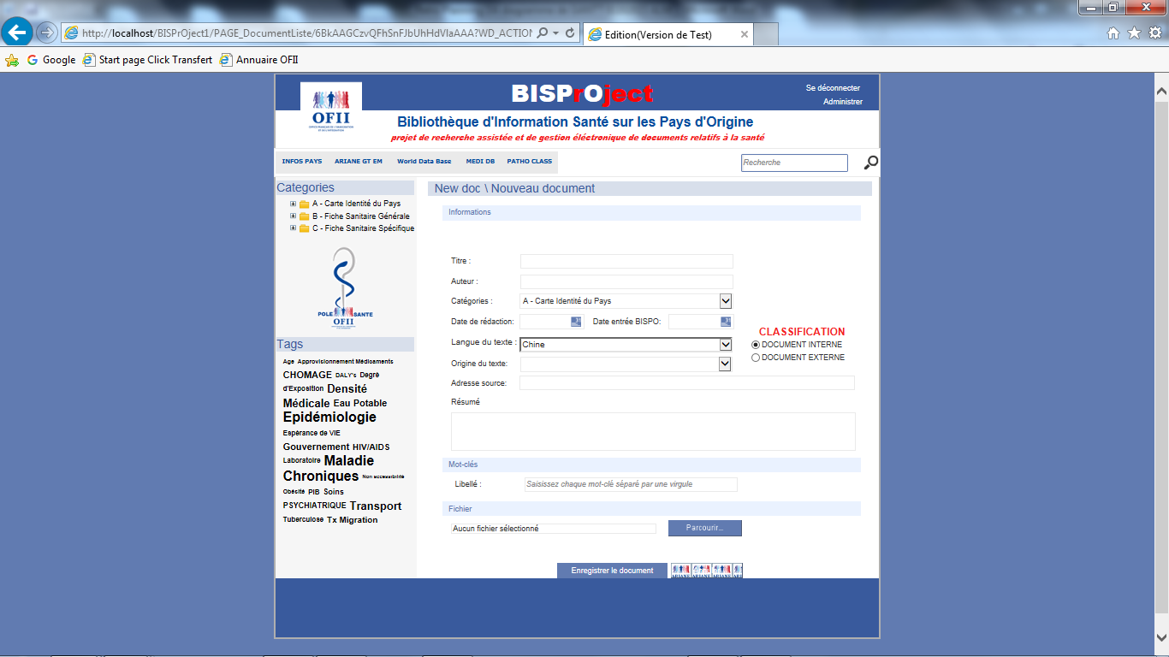
BISPO (prototype)

Slide 19
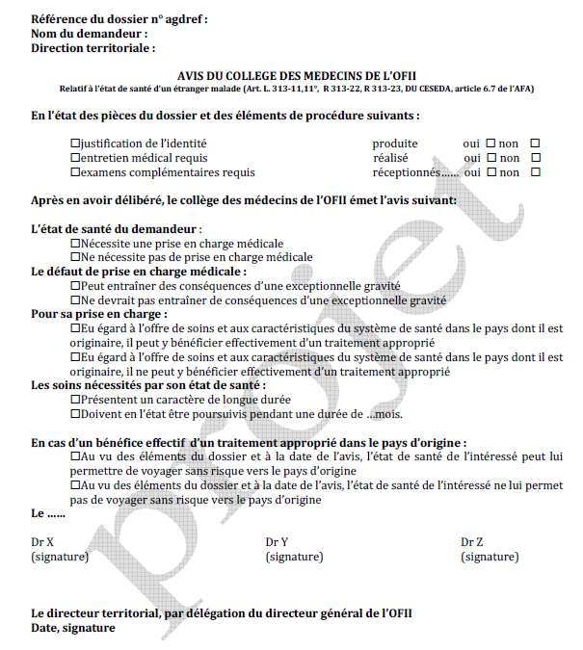
Avis du collège signé des trois médecins

Slide 20
Trois fonctions de médecins OFII
Médecins en direction territoriale (médecins rapporteurs)
Médecins Instructeurs du Dossier EM au collège (MIDEM)
Médecins coordonnateurs de zone (MEDZO)
Zone IDF: Dr Joelle Trétout-El Sissy
Zone Ouest + DFA: Dr Olivier Joseph
Zone Sud-Ouest + Océan Indien: Dr Charles Candillier
Zone Sud-Est et Sud: Dr PhilippeTruze
Zone Nord : Dr Loic Quille (sous réserves)
Zone Est : Dr Ignace Mbomeyo
Notes:
Le collège est constitué d’1 medzo et de 2 médecins instructeurs
Chaque dossier fait l’objet de la formation d’un collège adhoc
Le président du collège est le médecin coordonnateur de zone (MEDZO) les deux autres membres du collège sont nommés en fonction d'un tableau de disponibilité national dit AGENDA. Cet agenda permet à tous les médecins OFII de positionner des disponibilités calendaires pour participer aux collèges habilités à statuer dans la procédure étrangers malades. La formation est donc « aléatoire » et n’est pas territorialisé en dehors du médecin coordonnateur de zone qui est l’interlocuteur du préfet si besoin.
Tout médecin doit se récuser s’il a eu à connaitre le demandeur.

Slide 21
Dématérialisation de la procédure Système d’information Santé OFII (THEMIS)
SI répondant aux normes de protection et d’hébergement des données de santé (autorisation CNIL)
Accès sécurisé et traçabilité des intervenants dans le dossier (N°RPPS)
Dossiers télétransmis, documentés, traçés et archivés
Anonymisation des données à des fins statistiques (rapport annuel au parlement)
Monitoring en temps réel des flux (qualitatif et quantitatif) par départements
Plateforme sécurisée d’échanges et de mise à disposition des outils, référentiels, textes pour le personnel de santé OFII

Slide 22
Décret éloignement n° 2016-1457 du 28 octobre 2016 (JO du 30 octobre 2016) -
Avis médical pour une demande de protection contre une mesure d’éloignement
Dispositif à 2 étapes médicales (délais)
certificat médical type (médecin du demandeur ou du CRA)
avis du collège ou d’un médecin OFII

Slide 23
Demandeur sous mesure d’éloignement

Slide 24
Agents de liaison
En central, référents administratifs pour chaque zone (6)
Call center : réponse aux demandeurs sur le volet administratif (pas d’accès au volet médical)
Veille et rappel des délais pour les flux et traitement des dossiers (3 mois): suivi du tableau de bord
Constitue le collège à chaque notification de réception du rapport médical

Slide 25
conclusions

Slide 26
1. Garantir l’équité de traitement des dossiers sur tout le territoire
Réduire les disparités de traitements et l’hétérogénéité des avis médicaux
information du demandeur, call-center
qualité du dossier médical (intervention de 5 médecins/ demande)
Possibilité de demander des informations complémentaires au médecin
avis collégial
outils partagés, formations, échanges des médecins OFII, BISPO
Réunions internes d’harmonisations et de formations du personnel santé OFII en 2017
pilotage et tableaux de bord, traçabilité de tous les dossiers
Délai de traitement de 3 mois

Slide 27
2. Parer aux pratiques frauduleuses
Certificat médical avec la photo d’identité
Justificatif d’identité lors de la convocation
Demandes d’informations complémentaires au médecin du demandeur (demandeur informé)
Convocation possible par le médecin OFII ou collège
Demande d’examens complémentaires
Pilotage et centralisation des données en temps réel

Slide 28
3. Piloter le dispositif
THEMIS: système d’information santé sécurisé
Données en temps réel
Données par département ou par région
tableaux de bord d’activité avec indicateurs et signaux d’alerte
Production de connaissances : rapport annuel au parlement

Slide 29
4. Indépendance médicale
Mission médicale portée par le service médical OFII
Aucune intervention de la hiérarchie administrative dans le processus
Pas d’évaluation hiérarchique administrative des médecins
Indépendance inscrite dans le contrat de tous les médecins OFII
Rappel du CNOM: pas d’instructions à donner aux médecins de l’OFII par les ministères
Charte de déontologie interne

Slide 30
Merci

